Slide 1
Веб застосунок для автоматичного підбору вакансій на основі резюме та адаптації резюме за допомогою нейромереж (комплексна тема)
Виконали: Рябов Юрій Ігорович, Сідак Кирил Ігорович
Керівник: доцент, к.т.н. Ліщук Катерина Ігорівна

Slide 2
Актуальність теми
Пошук роботи є трудомістким процесом, що потребує значних зусиль від пошукачів. Вони змушені самостійно аналізувати численні пропозиції з різних сайтів пошуку роботи, що збільшує час та зусилля для написання ефективного резюме і пошуку роботи загалом.

Slide 3
Мета та призначення
Розробка призначена для пошуку вакансій пошукачами роботи та отримання рекомендацій до адаптації резюме.
Метою розробки програмного забезпечення є пришвидшення та автоматизація пошуку релевантних вакансій пошукачами роботи та адаптації під них резюме користувача.

Slide 4
Задачі
Конструювання методів інтеграції з сайтами пошуку роботи з метою збору вакансій
Пошук релевантних вакансій за резюме з використанням методів машинного навчання
Надання рекомендацій для адаптації резюме з використанням методів машинного навчання
Конструювання методів автоматизованого надсилання повідомлення про нові релевантні вакансії

Slide 5
Існуючі рішення
Критерій | Kolyba Resume | Jobscan | Djinni | Enhancv
Загальні рекомендації резюме | - | - | - | +
Рекомендації по резюме під конкретну вакансію | + | + | - | +
Автоматичне редагування резюме | - | + | - | +
Агрегація вакансій | + | + | - | -
Підбір релевантних вакансій по резюме | + | - | + | -
Сповіщення про нові вакансії | + | - | + | -

Slide 6
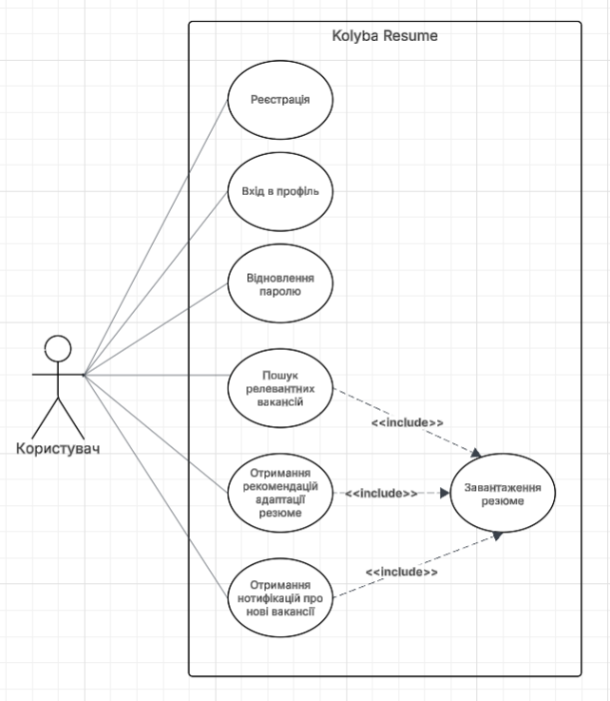
Варіанти використання

Slide 7
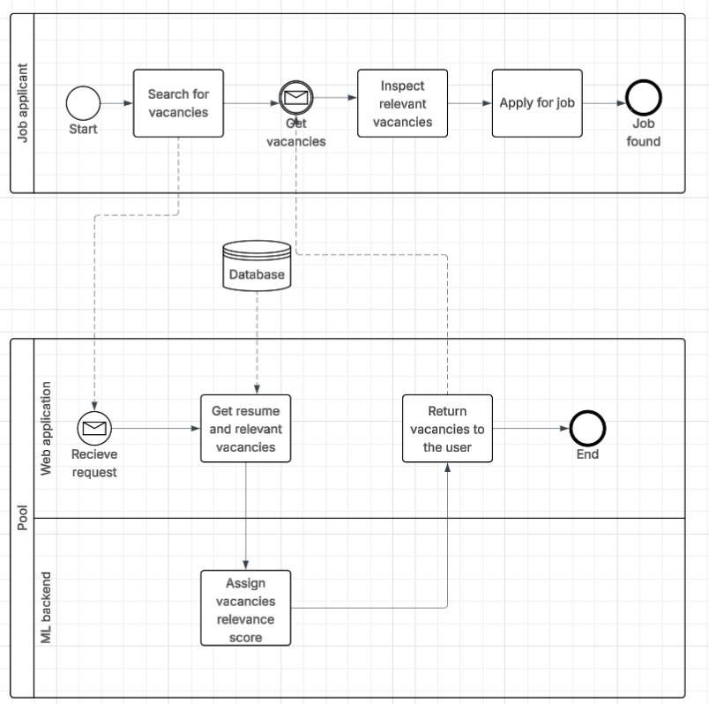
Бізнес-процеси

Slide 8
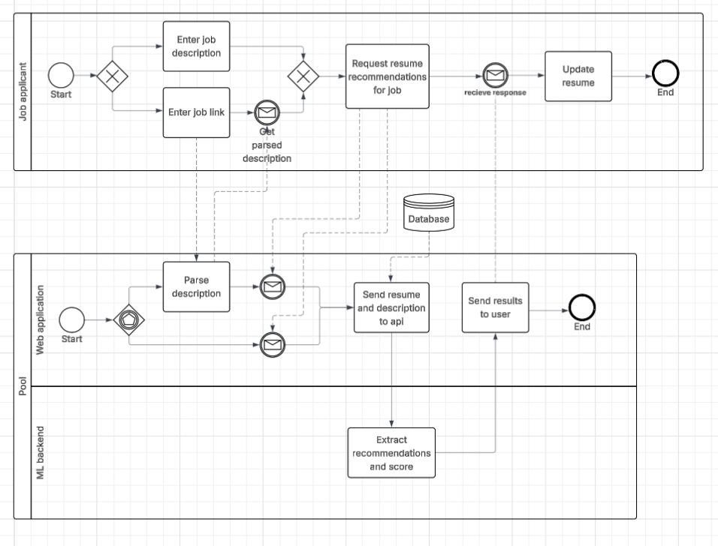
Бізнес-процеси

Slide 9
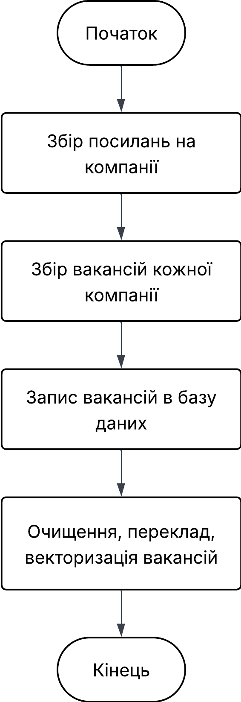
Алгоритм актуалізації вакансій

Slide 10
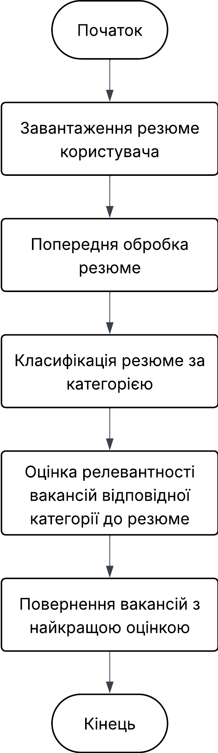

Алгоритм підбору вакансій
Оцінка релевантності на основі косинусної подібності між вектором вакансії та резюме
$$cos=\frac{ω_{1}ω_{2} }{\left\|ω_{1} \right\|∙\left\|ω_{2} \right\|}$$

Slide 11
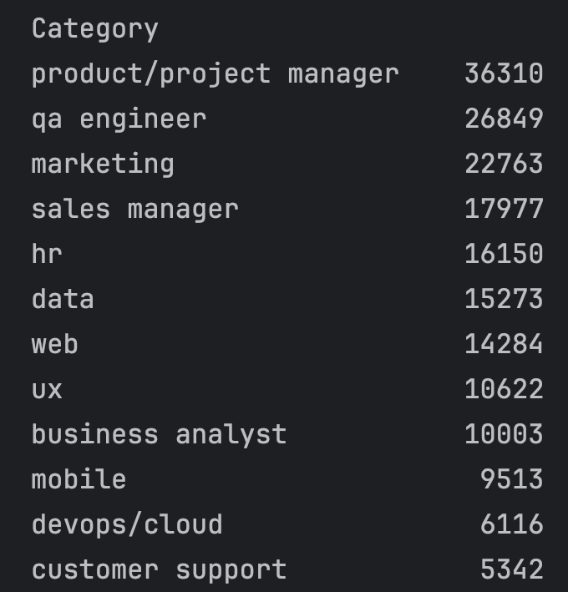
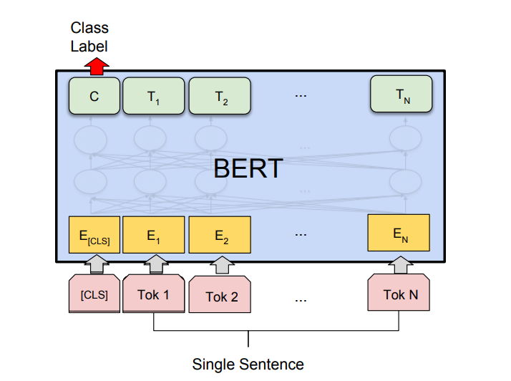
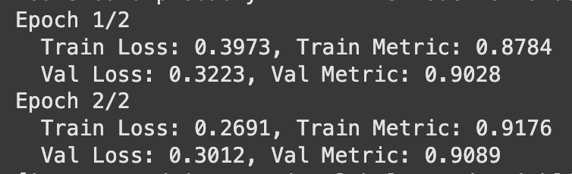
Класифікація резюме
Обсяг датасету: 191202 резюме
Архітектура нейромережі: BERT
[https://www.geeksforgeeks.org/sentiment-classification-using-bert/]

Slide 12
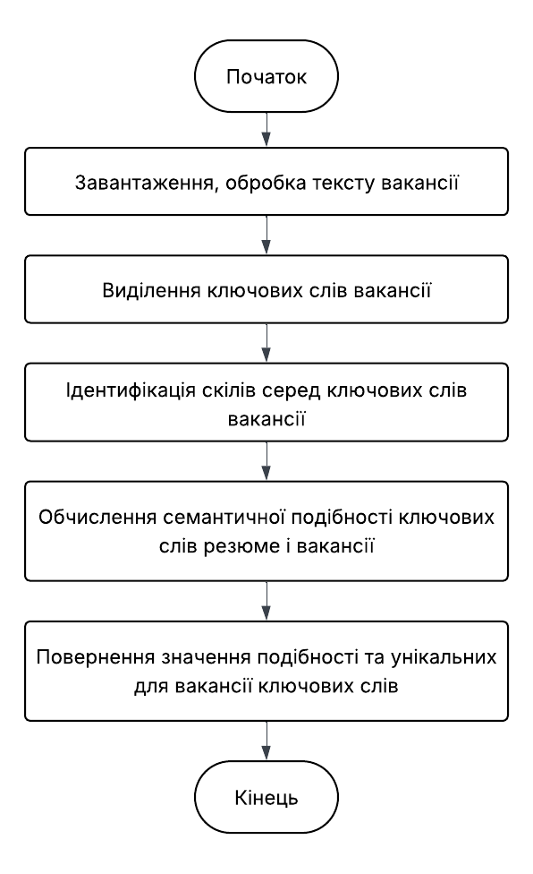
Алгоритм адаптації резюме

Slide 13
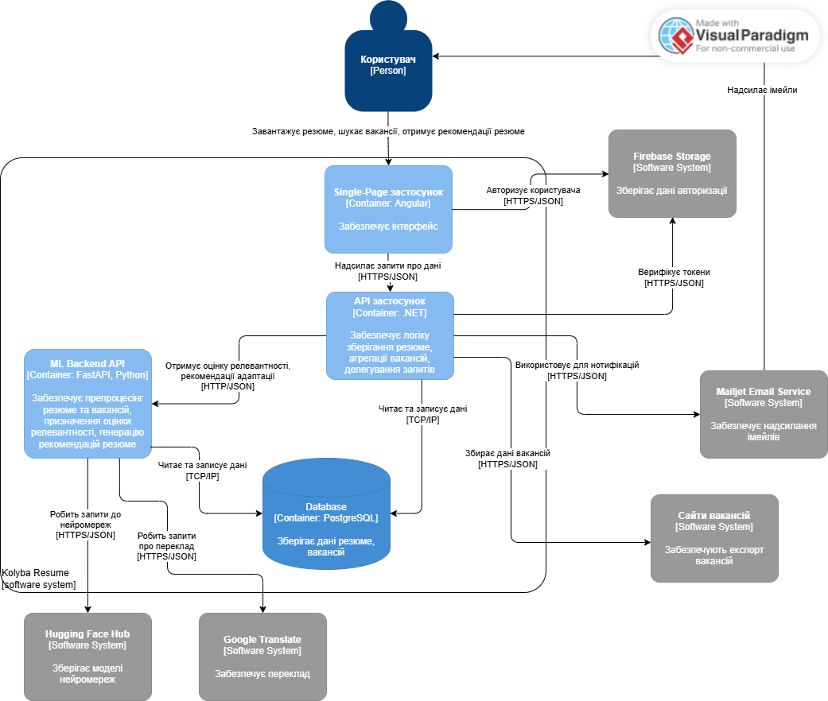
Діаграма контейнерів C4

Slide 14
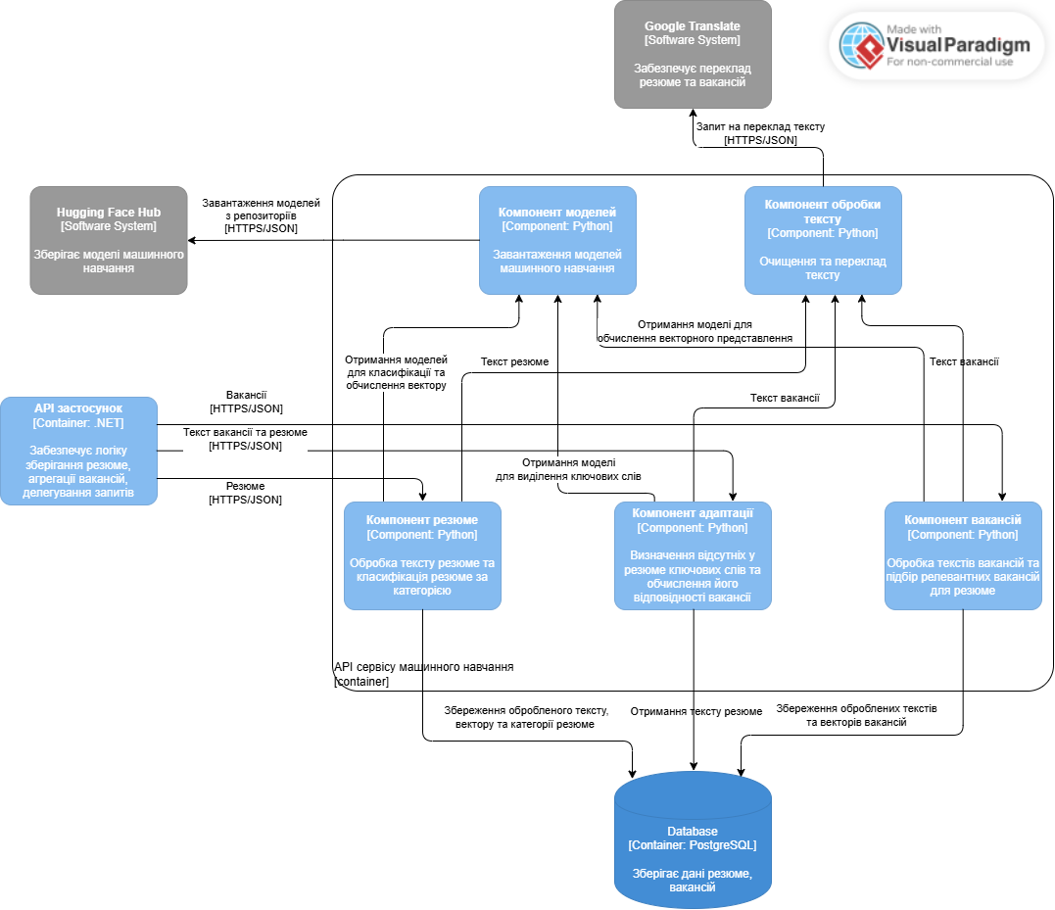
Діаграма компонентів C4

Slide 15
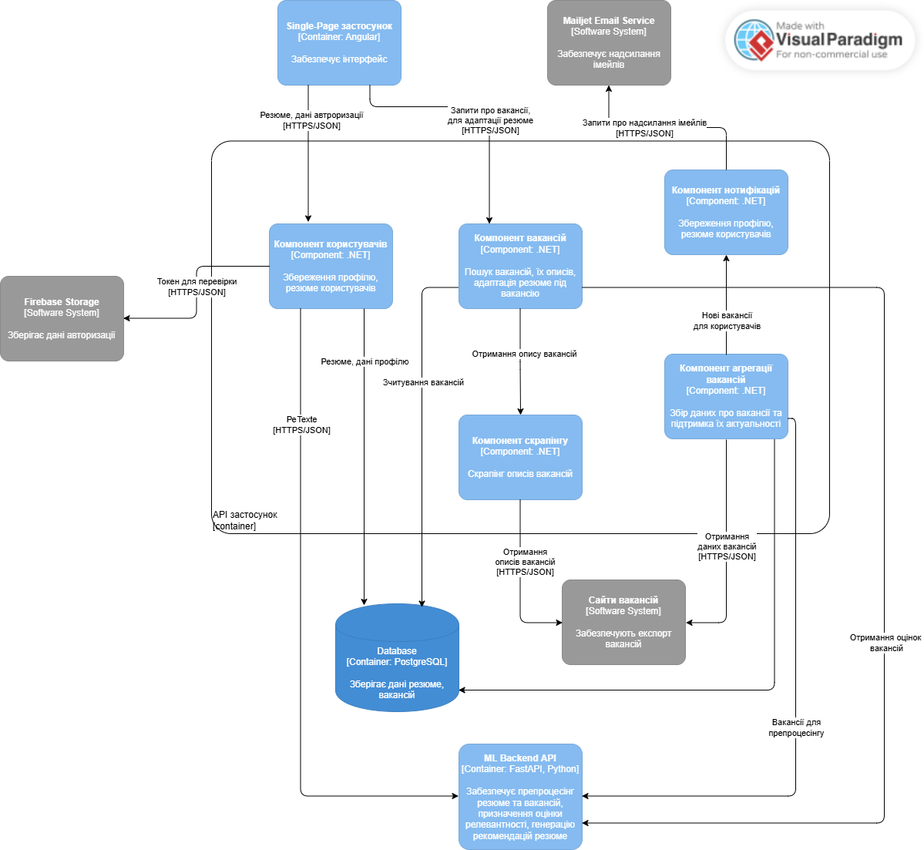
Діаграма компонентів C4

Slide 16








Засоби розробки

Slide 17







Засоби розробки

Slide 18
Демонстрація

Slide 19
Висновки
Було розроблено програмне забезпечення для автоматизації пошуку релевантних вакансій, отримання рекомендацій для адаптації резюме та отримання повідомлень про нові вакансії, що забезпечує пришвидшення пошуку вакансій кандидатами та адаптації резюме під знайдені оголошення.

Slide 20
Дякую за увагу

